Slide 1
Бакалавр+
Дополнительные опции к образовательной программе бакалавриата
https://www.hse.ru/plus
Высшая школа экономики, Москва, 2017
www.hse.ru

Slide 2
ИНОСТРАННЫЕ ЯЗЫКИ
В рамках проекта «Бакалавр+» предлагается: дополнительная образовательная услуга по изучению иностранных языков.
По каждому языку предусматривается двух-четырехуровневая программа
(с учетом уровня владения языком поступающего)
фото
Высшая школа экономики, Москва, 2017

Slide 3
Испанский язык Итальянский язык Немецкий язык Французский язык
ИНОСТРАННЫЕ ЯЗЫКИ
фото
Высшая школа экономики, Москва, 2017

Slide 4
ИНОСТРАННЫЕ ЯЗЫКИ
Курсы рассчитаны на людей с разным уровнем языковой подготовки: начинающих, продолжающих обучение и продвинутых.
Возможность непрерывного изучения языка с нуля до разговорного уровня в течение нескольких лет.
Возможность изучать язык параллельно
с освоением основной образовательной
программы.
Бесплатное тестирование на знание
языка можно пройти перед началом обучения
фото
Высшая школа экономики, Москва, 2017

Slide 5
Программная инженерия
Учебные группы по 10-12 человек
Занятия 1-2 раза в неделю по 4 аудиторных часа
Продолжительность обучения – 72 или 116 аудиторных часов
Стоимость обучения – от 350 рублей за аудиторный час
фот
Высшая школа экономики, Москва, 2017

Slide 6
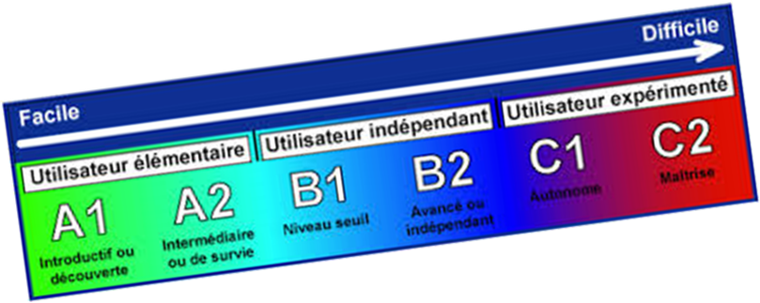
Годичные и семестровые программы ✔ Уровень А1 ✔ Уровень А2 ✔ Уровень В1 ✔ Уровень В2
ИНОСТРАННЫЕ ЯЗЫКИ
фото
Высшая школа экономики, Москва, 2017

Slide 7
1. Получают удостоверение о повышении квалификации при наличии диплома об образовании. 2. Справку НИУ ВШЭ, если они еще обучаются по основной образовательной программе. 3. Будут подготовлены к сдаче международного экзамена по иностранному языку соответствующего уровня в соответствии с международной шкалой. 4. Смогут использовать иностранный язык как средство общения в ситуациях универсального типа. 5. Экзамен сдается самостоятельно в Центрах по приему международных экзаменов.
ИНОСТРАННЫЕ ЯЗЫКИ
В конце каждого учебного курса слушатели:
фото
Высшая школа экономики, Москва, 2017

Slide 8
Дополнительные возможности изучения английского языка предоставляет Центр языковой подготовки НАЦИОНАЛЬНОГО ИССЛЕДОВАТЕЛЬСКОГО УНИВЕРСИТЕТА «Высшая школа экономики».
Центром разработаны разнообразные
Программы повышения квалификации по английскому языку:
Английский для профессионального общения «Economics: Competence Development» (разные уровни);
Финансовый английский (Financial English);
English through Case Study и др.

Slide 9
ЦЕНТР ЯЗЫКОВОЙ ПОДГОТОВКИ
НАЦИОНАЛЬНОГО ИССЛЕДОВАТЕЛЬСКОГО УНИВЕРСИТЕТА «Высшая школа экономики»
приглашает также всех желающих на программу профессиональной переподготовки
«Переводчик в сфере профессиональной коммуникации»

Slide 10
Программа рассчитана на 4 семестра или 2 учебных года.
Для зачисления на программу необходим уровень английского языка не ниже Intermediate.
По окончании программы и при наличии диплома о высшем образовании, слушателям выдается диплом НИУ ВШЭ о профессиональной переподготовке установленного образца.
Запись на программу начинается 01 сентября, начало занятий с 01 октября.
Для зачисления на программу необходимо: прислать заявление в электронном виде на адрес: nsokova@hse.ru, принести копию паспорта, заключить договор на обучение, внести первый взнос.

Slide 11
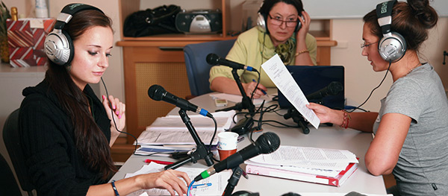
Занятия проводятся 2-3 раза в неделю по 3-4 ауд. часа в корпусах ВШЭ. Формируются дневные и вечерние группы.
Стоимость программы 170 000 руб. (оплата по семестрам в 4 этапа)

Slide 12
Контакты:
Программа «Бакалавр+»:
+7 495 628-92-20
+7 495 772-95-90 доб. 22059
+7 495 772-95-90 доб. 22169
E-mail: clt@hse.ru
Менеджеры Центра языковой подготовки:
Программа «Переводчик в сфере профессиональной коммуникации» – Сокова Наталья Евгеньевна +7 (495) 621-1173 +7 (495) 772-9590 *26006 nsokova@hse.ru
Программы обучения английскому языку – Голованова Ирина Гурьевна +7 (495) 621-1173 +7 (495) 772-9590*26166 igolovanova@hse.ru
Программы обучения немецкому, испанскому, итальянскому и китайскому языкам – Данкова Марина Александровна +7 (495) 628-9220 +7 (495) 772-9590 доб. 22059 mdankova@hse.ru
Программы обучения французскому языку - Бартенева Ирина Юрьевна +7 (495) 772-95-90 доб. 22169 ibarteneva@hse.ru

